Slide 1

MÓDULO 16 · MATEMÁTICA · AULA 257
Soma dos Termos de uma PG Infinita
Só converge se |q|<1
Soma dos termos de uma PG infinita

Slide 2
Para começar
Toda PG infinita tem uma soma que dá um número finito?
POSSOR · Progressões · Aula 257
2

Slide 3
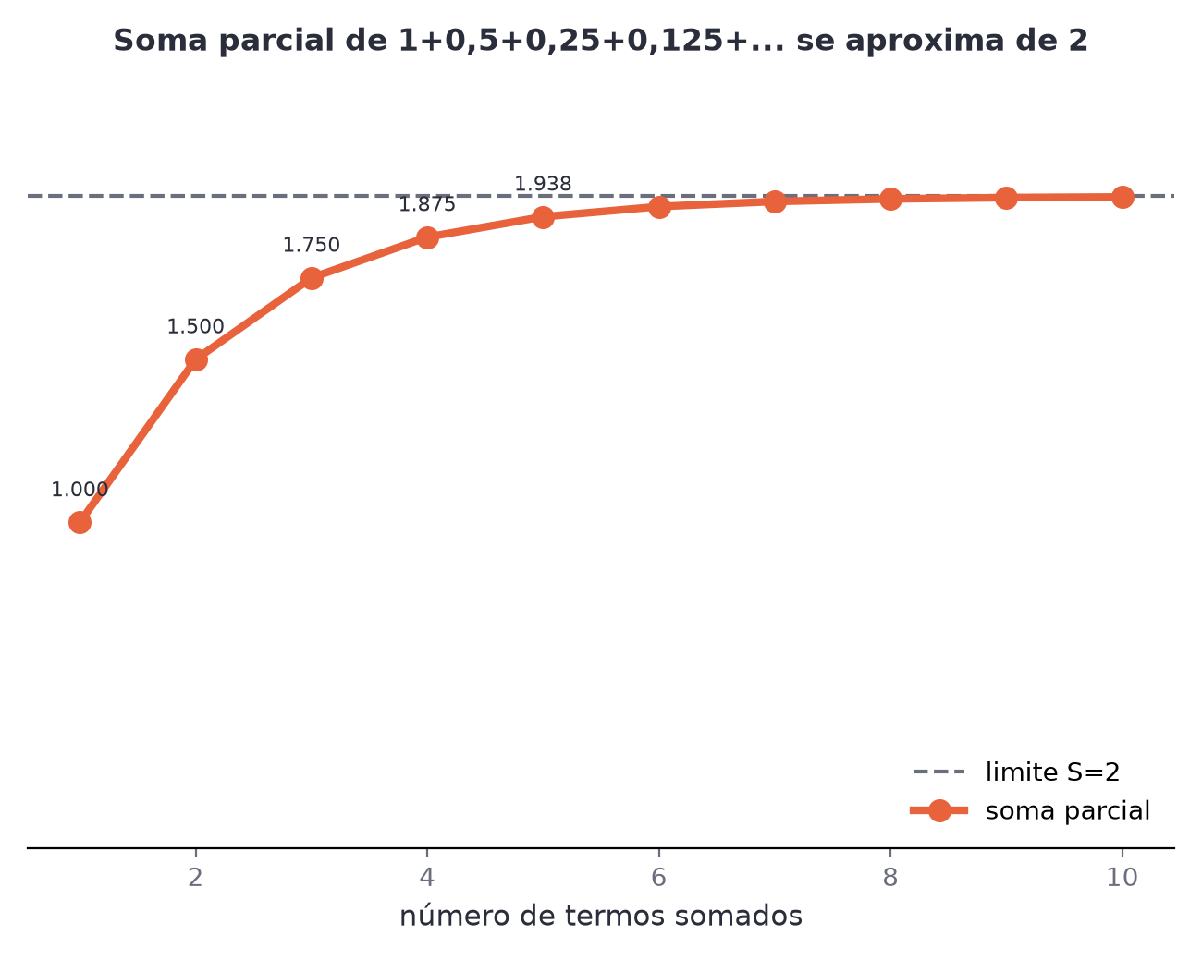
O conceito central
S=a₁/(1−q), válida somente quando |q|<1 — caso contrário, a soma diverge.
POSSOR · Progressões · Aula 257
3

Slide 4
Como funciona
Se a razão não "encolhe" os termos (|q|≥1), a soma cresce sem limite.
• |q|<1: a soma converge, S=a₁/(1−q)
• |q|≥1: a soma diverge, não existe
POSSOR · Progressões · Aula 257
4

Slide 5

Cuidado com essa armadilha
Achar que toda PG infinita converge para um número finito, mesmo com |q|≥1.
POSSOR · Progressões · Aula 257
5

Slide 6
Exemplo resolvido
A soma 1+2+4+8+... converge?
Razão q=2, |q|=2≥1
NÃO converge — a soma cresce indefinidamente, sem limite
POSSOR · Progressões · Aula 257
6

Slide 7
Roteiro de hoje
1
Pergunta inicial
2
|q|<1 é obrigatório
3
Exemplo
4
Exercícios
POSSOR · Progressões · Aula 257
7

Slide 8

Hora dos Exercícios — Fixação
QUESTÃO 1
A soma da PG infinita 1+2+4+8+... converge?
💡 Dica
Antes de aplicar S=a₁/(1−q), confira: o valor absoluto de q é mesmo menor que 1?
POSSOR · Progressões · Aula 257
8

Slide 9

Gabarito e Encerramento
Resposta
Não — a razão q=2 tem |q|≥1, então a soma diverge (não existe soma finita).
Resumo da Aula
Essa é a última aula do módulo — soma de PG infinita também converte dízimas periódicas em frações.
• PG infinita só tem soma finita quando |q|<1.
Próxima aula: Módulo concluído.
POSSOR · Progressões · Aula 257
9

